Slide 1
LAPORAN AUDIT EKSA PERTAMA
KPT
21-22 SEPTEMBER 2022
JAWATANKUASA INDUK AUDIT EKSA
KEMENTERIAN PENGAJIAN TINGGI

Slide 2
Bil. | Nama Zon Asal | Penjenamaan Nama Zon
1. | Khidmat Pengurusan | Eta
2. | Pengurusan Sumber Manusia | Beta
3. | Kewangan | Gamma
4. | Akaun | Delta
5. | Pembangunan | Epsilon
6. | Perancangan dan Penyelidikan Dasar | Alpha
7. | Biasiswa | Theta
8. | Pengurusan Maklumat | Kappa
9. | Undang-Undang | Lambda
10. | Audit Dalam | Sigma
11. | Komunikasi Korporat | Upsilon
12. | Integriti | Omega
13. | Hubungan Antarabangsa | Zeta

Slide 3
JURUAUDIT MENGIKUT KOMPONEN
BIL. | NAMA | BAHAGIAN | KOMPONEN AUDIT
1. | CIK SITI NORSYUHADA BINTI ZAINUDIN (KETUA) | BPM | A
2. | PUAN MAZLYNA BINTI ABD RAHMAN | BPM | A
3. | PUAN MASHITOH BINTI DARUS | BPM | A
4. | CIK JAGATHESWARI A/P GUNSEKAR (KETUA) | UAD | B
5 . | PUAN NURUL NADIA BINTI ROSLAN | UAD | B
6. | CIK AMIRA NATASYA BINTI AZIZAN KHAMAT | UUU | B
7. | PUAN DAYANG NORAKMA BINTI SHAHARUDDIN | UKK | B
8. | ENCIK MOHD FAREEZ ASSRUL BIN MOHD NASIR | BPEM | B
9. | ENCIK MOHD AFIQ BIN ZAINAL AZMI | BDP | B
10. | PUAN AFZANIZAN BINTI MUSTAPHA | BA | B
11. | PUAN YULFAIZAH BINTI MOHD YUSOFF | BKP | B
12. | PUAN NUR ASHIKIN BINTI MOHAMAD | BPM | B
13. | PUAN HUMAIRAA BINTI MD FUAD (KETUA) | BPSM | C
14. | PUAN SHARIPAH NORHASLIZA BT SYED MOHAMED ZAIN | BPSM | C
15. | ENCIK ZAINI BIN EDRIS | BPSM | C
16. | PUAN NUR SHAKILA BINTI MUZAMMIR | BHA | C
17. | ENCIK ADI MALIKI BIN ADNAN | BA | C
18. | PUAN RADIAH BINTI MOHD YASSIN | BA | C
19. | PUAN SITI NUR AMINAH AISHAH BINTI SHAMSUDIN | BA | C
20. | PUAN ZALILA BINTI HAMLI | BA | C
21. | CIK NURUL IZZATI BINTI MOHAMED YUSUFF (KETUA) | BB | D&E
22. | CIK NURUL AZRIN BINTI ABDUL GHAFAR | BB | D&E
23. | PUAN ASNIZA BINTI TALIB | UI | D&E
24. | NOOR SHAKILAH BINTI JALUDIN | UI | D&E
25. | CIK NUR SYAHIRAH BINTI IBRAHIM | BKEW | D&E

Slide 4
MARKAH KESELURUHAN AUDIT EKSA KPT
MARKAH PENUH
1245
2905
1415
895
60
6520
SKOR
1142
2643
1234
771
50
5840
PERATUS (%)
91.73
90.98
87.21
86.15
83.33
89.57
KOMPONEN A
KOMPONEN B
KOMPONEN C
KOMPONEN D
KOMPONEN E
KESELURUHAN

Slide 5
BIL. | BAHAGIAN | ZON | MARKAH (%)
1 | Integriti | OMEGA | 98.86
2 | Akaun | DELTA | 97.84
3 | Pengurusan Maklumat | KAPPA | 95.69
4 | Audit Dalam | SIGMA | 95.60
5 | Kewangan | GAMMA | 93.40
6 | Khidmat Pengurusan | ETA | 92.09
7 | Hubungan Antarabangsa | ZETA | 91.87
8 | Pengurusan Sumber Manusia | BETA | 89.63
9 | Biasiswa | THETA | 89.35
10 | Undang-Undang | LAMBDA | 87.78
11 | Komunikasi Korporat | UPSILON | 79.32
12 | Pembangunan | EPSILON | 81.28
13 | Perancangan dan Penyelidikan Dasar | ALPHA | 72.64

Slide 6
DAPATAN UTAMA

Slide 7
KOMPONEN A
SUSUNAN FAIL EKSA
Perlu penetapan dasar berkaitan susunan komponen dalam fail oleh JK Induk Keseragaman
PELABELAN
Saiz dan warna label yang tidak seragam mengikut penetapan JK Induk Keseragaman.

Slide 8
KOMPONEN B
TATACARA PENGGUNAAN STOR
TANDA NAMA/LABEL
DAFTAR INVENTORI KEW.PA-7
Tiada penyelarasan dan arahan yang jelas berkaitan penggunaan Borang Pengurusan Stor di stor zon.
Perlu kemaskini maklumat KEW.PA-7. Penemuan: Tarikh akhir kemaskini Kew.PA-7 pada 2018 dan sebelumnya.
Ruang kerja: Tanda nama pegawai di ruang kerja yang tidak seragam/tidak lengkap bagi semua Zon.
Ruang Bahagian: Label/tanda arah Bahagian/Seksyen/Unit yang tidak seragam.

Slide 9
KOMPONEN C
POKOK HIDUP/HIASAN
KEBOCORAN SINKI DI PANTRI
Tapak pasu bunga berkarat dan kebanyakan pokok hiasan yang berdebu.
RUANG YANG DIUBAHSUAI MENJADI PANTRI
Tiada label kerosakan dipamerkan pada ruang yang berkaitan. Perlu perhatian BKP untuk penyelenggaraan/pembaikan memandangkan laporan dibuat oleh zon.
Pengunaan almari fail dan laci bertingkat di ruang yang diubahsuai menjadi pantri sebagai tempat simpanan barang. Perlu penetapan dasar oleh Unit Aset Kementerian/ JK Induk EKSA adakah dibenarkan.

Slide 10
KOMPONEN C
CARTA ALIR PERKHIDMATAN
PERALATAN PERIBADI DALAM TANDAS
Tiada carta alir perkhidmatan di kaunter zon.
KEBERSIHAN RUANG
Peralatan peribadi seperti pencuci muka, ubat gigi dan berus gigi diletakkan di dalam tandas biasa dan tandas OKU.
Ruang gunasama yang berdebu dan penggunaan tandas yang tinggi memerlukan pembersihan yang lebih kerap oleh kontraktor pembersihan.

Slide 11
KOMPONEN D
PELAN KECEMASAN
PELABELAN PLAG
Hanya Zon Sigma telah melengkapkan pelan laluan kecemasan dan tempat berkumpul
PENDAWAIAN ELEKTRIK
Memastikan 2 plag ke atas dilabelkan mengikut kesesuaian peralatan elektrik yang digunakan.
Perlu tambah baik kekemasan pendawaian elektrik/telefon/kabel computer/ mesin/ peralatan.

Slide 12
KOMPONEN D
PELABELAN/RUANG PENYIMPANAN ANAK KUNCI
REKOD DAFTAR/ PERGERAKAN ANAK KUNCI
1. Anak kunci dilabelkan/ ditandai dengan maklumat lokasi/kenderaan sebenar.
2. Ruang penyimpanan anak kunci yang tidak seragam antara zon.
Tiada senarai anak kunci disediakan
Tiada rekod/ rekod tidak dikemaskini
Cadangan supaya format rekod daftar/pergerakan diselaraskan.

Slide 13
KOMPONEN E
TUNJUK ARAH LALUAN PELAWAT
PENJAGAAN TANAMAN POKOK
Terdapat tunjuk arah laluan pelawat yang tidak jelas.
KAWASAN PENGUMPULAN SAMPAH
Didapati terdapat sebahagian tanaman pokok di perkarangan lif tidak dijaga dengan rapi. Daun pokok kekuningan.
Terdapat sebahagian kawasan dimana sampah tidak dikutip dan diselenggara dengan baik.

Slide 14
PURATA MARKAH MENGIKUT ZON

Slide 15
ZON OMEGA
MARKAH PENUH
85
230
70
55
-
440
SKOR
85
230
70
50
-
435
PERATUS (%)
100
100
100
90.91
-
98.86
KOMPONEN A
KOMPONEN B
KOMPONEN C
KOMPONEN D
KOMPONEN E
KESELURUHAN

Slide 16
ZON DELTA
MARKAH PENUH
95
230
115
70
-
510
SKOR
95
229
107
68
-
499
PERATUS (%)
100
99.57
93.04
97.14
97.84
KOMPONEN A
KOMPONEN B
KOMPONEN C
KOMPONEN D
KOMPONEN E
KESELURUHAN

Slide 17
ZON KAPPA
MARKAH PENUH
95
200
145
70
-
510
SKOR
95
198
129
66
-
488
PERATUS (%)
100.00
99.00
88.97
94.29
-
95.69
KOMPONEN A
KOMPONEN B
KOMPONEN C
KOMPONEN D
KOMPONEN E
KESELURUHAN

Slide 18
ZON SIGMA
MARKAH PENUH
95
230
60
70
-
455
SKOR
84
230
58
63
-
435
PERATUS (%)
88.42
100.00
96.67
90.10
-
95.60
KOMPONEN A
KOMPONEN B
KOMPONEN C
KOMPONEN D
KOMPONEN E
KESELURUHAN

Slide 19
ZON GAMMA
MARKAH PENUH
90
225
130
70
-
515
SKOR
80
219
122
60
-
481
PERATUS (%)
88.89
97.33
93.84
85.71
-
93.40
KOMPONEN A
KOMPONEN B
KOMPONEN C
KOMPONEN D
KOMPONEN E
KESELURUHAN

Slide 20
ZON ETA
MARKAH PENUH
110
245
185
70
60
670
SKOR
108
226
175
58
50
617
PERATUS (%)
98.18
92.24
94.59
82.86
83.33
92.09
KOMPONEN A
KOMPONEN B
KOMPONEN C
KOMPONEN D
KOMPONEN E1
KESELURUHAN

Slide 21
ZON ZETA
MARKAH PENUH
90
195
100
70
-
455
SKOR
86
184
90
58
-
418
PERATUS (%)
95.56
94.36
90.00
82.86
-
91.87
KOMPONEN A
KOMPONEN B
KOMPONEN C
KOMPONEN D
KOMPONEN E
KESELURUHAN

Slide 22
ZON BETA
MARKAH PENUH
95
230
145
70
-
540
SKOR
89
210
123
62
-
484
PERATUS (%)
93.68
91.30
84.83
88.57
-
89.63
KOMPONEN A
KOMPONEN B
KOMPONEN C
KOMPONEN D
KOMPONEN E
KESELURUHAN

Slide 23
ZON THETA
MARKAH PENUH
90
230
70
70
-
460
SKOR
77
218
58
58
-
411
PERATUS (%)
85.56
94.78
82.86
82.86
-
89.35
KOMPONEN A
KOMPONEN B
KOMPONEN C
KOMPONEN D
KOMPONEN E
KESELURUHAN

Slide 24
ZON LAMBDA
MARKAH PENUH
105
230
45
70
-
450
SKOR
93
211
37
54
-
395
PERATUS (%)
88.57
91.74
82.22
77.14
-
87.78
KOMPONEN A
KOMPONEN B
KOMPONEN C
KOMPONEN D
KOMPONEN E
KESELURUHAN

Slide 25
ZON UPSILON
MARKAH PENUH
95
200
75
70
-
440
SKOR
74
158
63
54
-
349
PERATUS (%)
77.89
79.00
85.00
77.14
-
79.32
KOMPONEN A
KOMPONEN B
KOMPONEN C
KOMPONEN D
KOMPONEN E
KESELURUHAN

Slide 26
ZON EPSILON
MARKAH PENUH
105
230
140
70
-
545
SKOR
95
172
122
54
-
443
PERATUS (%)
90.48
74.78
87.14
77.14
-
81.28
KOMPONEN A
KOMPONEN B
KOMPONEN C
KOMPONEN D
KOMPONEN E
KESELURUHAN

Slide 27
ZON ALPHA
MARKAH PENUH
95
230
135
70
-
530
SKOR
81
158
80
66
-
385
PERATUS (%)
85.26
59.26
94.29
-
72.64
KOMPONEN A
KOMPONEN B
KOMPONEN C
KOMPONEN D
KOMPONEN E
KESELURUHAN

Slide 28
ZON DELTA
BAHAGIAN AKAUN

Slide 29
DAPATAN UTAMA
KOMPONEN C9
KOMPONEN C3
Terdapat kesan kebocoran air di paip sinki. Perlulah laporkan untuk diselenggara
SKOR: 4
KOMPONEN C1
TV tidak berfungsi dan perlu diselenggara.
SKOR:3
Tapak pasu bunga berkarat dan merosakkan meja.
SKOR: 3

Slide 30
ZON ALPHA
Bahagian Dasar dan Penyelidikan
Bahagian Perancangan Strategik

Slide 31
DAPATAN UTAMA
KOMPONEN B11
KOMPONEN C7
1. Keadaan stor peralatan yang tidak kemas dan tidak teratur
SKOR: 3
Keadaan surau bersepah dan sejadah tidak dikemas semula selepas digunakan. Sila pastikan surau berada dalam keadaan bersih dan kemas.
SKOR: 2
KOMPONEN B4
Terdapat peralatan-peralatan yang tidak tersusun diletakan di ruang kubikel yang kosong.

Slide 32
DAPATAN UTAMA
KOMPONEN C9
KOMPONEN B12
Terdapat kebocoran di pantri yang tidak dibaiki
SKOR: 2
KOMPONEN B11
Penemuan mendapati keadaan bilik fail yang tidak bersih, tidak tersusun dan tidak kemas
SKOR: 1
Penemuan mendapati terdapat beberapa item yang tidak dilabel. Penemuan juga mendapati tiada penanda aras minimum disediakan
SKOR: 1

Slide 33
DAPATAN UTAMA
KOMPONEN B11
KOMPONEN C2
Penemuan mendapati terdapat beberapa item yang tidak dilabel
SKOR: 1
KOMPONEN C2
Telefon tidak berfungsi di kaunter
SKOR: 1
Kaunter tiada kriteria yang disyorkan.
SKOR: 1

Slide 34
ZON ZETA
Bahagian Hubungan Antarabangsa

Slide 35
DAPATAN UTAMA
KOMPONEN C4
KOMPONEN C5
Terdapat peralatan/ perabot yang menghalang laluan pintu kecemasan.
SKOR: 3
KOMPONEN B13
LCD tidak berfungsi. Walaubagaimana pun telah dilaporkan untuk pembaikan.
SKOR: 3
Keadaan wayar yang terdedah boleh mendatangkan bahaya kepada pengguna bilik cetak.
SKOR: 4

Slide 36
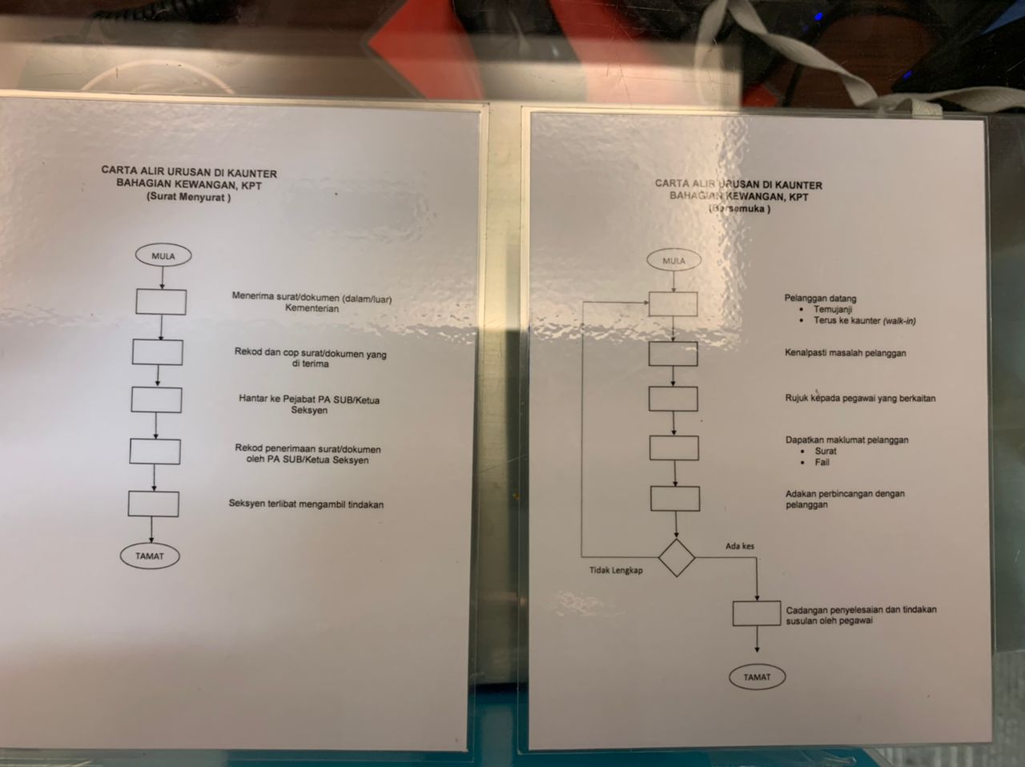
DAPATAN UTAMA
KOMPONEN D5
KOMPONEN C2
KOMPONEN D2
Anak kunci dilabelkan/ditandai tetapi tidak memenuhi tatacara keselamatan. Merujuk kepada teguran oleh Pejabat Keselamatan Kerajaan kepada KPT, anak kunci pendua tidak boleh dilabel atau ditanda (dengan maklumat lokasi sebenar).
SKOR: 3
Carta aliran perkhidmatan tidak dipaparkan.
SKOR: 1
Didapati plag tidak dilabelkan mengikut kesusaian peralatan. Penggunaan plag yang melebihi satu/berkongsi perlu dilabelkan seperti plag printer, plag PC pegawai 1 dan lain-lain.
SKOR: 1

Slide 37
ZON THETA
Bahagian Biasiswa

Slide 38
DAPATAN UTAMA
KOMPONEN C9
Terdapat pokok yang berlumut dan air di dalam pasu bunga yang berkeladak. Pokok hiasan tidak dijaga dengan baik. SKOR: 2
KOMPONEN D2
KOMPONEN C2
Didapati sebahagian sahaja pendawaian elektrik/telefon/kabel komputer/mesin/peralatan dalam keadaan kemas, teratur dan selamat dalam keadaan kemas, teratur dan selamat.
SKOR: 3
Tong sampah tidak mencukupi, mempunyai ruang menunggu yang banyak.
SKOR: 3

Slide 39
ZON GAMMA
Bahagian Kewangan

Slide 40
DAPATAN UTAMA
KOMPONEN C5
KOMPONEN D5
KOMPONEN C4
Lantai tidak bersih dan terdapat ruangan dan perlatan yang berhabuk
SKOR: 1
Anak kunci dilabelkan/ditandai dan memenuhi tatacara keselamatanAnak kunci dilabelkan/ditandai tetapi tidak memenuhi tatacara keselamatan.
SKOR: 3
Terdapat perabot yang menghalang laluan ke pintu kecemasan
SKOR: 3

Slide 41
ZON ETA
Bahagian Khidmat Pengurusan

Slide 42
DAPATAN UTAMA
KOMPONEN A
KOMPONEN D1
Terdapat banyak barangan untuk dilupuskan
SKOR: 4
KOMPONEN B9
Pelan laluan dan tanda arah kecemasan perlu disediakan oleh setiap zon secara in house berdasarkan pelan lantai yang telah dibuat edaran oleh BKP KPT.
SKOR: 3
Penemuan mendapati terdapat item yang tidak tersusun di bawah meja pegawai.
SKOR: 3

Slide 43
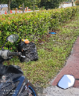
DAPATAN UTAMA
KOMPONEN B1
KOMPONEN E1
Penemuan mendapati terdapat lubang di lantai ruang legar Bahagian di Aras 3.
SKOR: 4
KOMPONEN D2
Terdapat sebahagian kawasan dimana sampah tidak dikutip dan diselenggara dengan baik.
SKOR: 1
Didapati sebahagian sahaja pendawaian elektrik/telefon/kabel komputer/mesin/peralatan dalam keadaan kemas, teratur dan selamat.
SKOR: 1

Slide 44
ZON EPSILON
Bahagian Pembangunan

Slide 45
DAPATAN UTAMA
KOMPONEN D5
KOMPONEN B11
Tiada senarai anak kunci disediakan hanya berpandukan tagging kunci di peti kunci.
SKOR: 1
KOMPONEN B4
Keadaan stor yang tidak teratur dan kemas. Tiada pelabelan dan etika penggunan bilik stor tidak dipamerkan.
Tiada penanda aras minimum.
SKOR: 1
Kubikel yang dijadikan sebagai ruang operasi dalam keadaan tidak teratur di mana terdapat makanan dan mineral.
SKOR: 3

Slide 46
ZON KAPPA
Bahagian Pengurusan Maklumat

Slide 47
DAPATAN UTAMA
KOMPONEN C
KOMPONEN B12
Persekitaran tandas yang tidak besih. Terdapat tisu yang bertaburan di atas lantai.
SKOR: 1
Penemuan mendapati terdapat item yang tidak berkenaan di dalam bilik fail.
SKOR: 3

Slide 48
ZON BETA
Bahagian Pengurusan Sumber Manusia

Slide 49
DAPATAN UTAMA
KOMPONEN B
KOMPONEN C10
Didapati plag tidak dilabelkan mengikut kesusaian peralatan. Penggunaan plag yang melebihi satu/berkongsi perlu dilabelkan seperti plag printer, plag PC pegawai 1 dan lain-lain.
SKOR: 1
Keadaan lantai sinki yang bertakung air dan lantai tandas kotor dengan tapak kasut.
SKOR: 1
KOMPONEN B11
Sebahagian ruang letak barang/bahan di bilik stor tidak berlabel. Hanya sebahagian barang yang mempunyai penanda aras minimum.
SKOR: 3

Slide 50
ZON SIGMA
Unit Audit Dalam

Slide 51
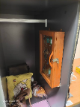
DAPATAN UTAMA
KOMPONEN D5
Peti kunci dan lokasi peti kunci ditempatkan tidak sesuai dan tidak mematuhi tatacara keselamatan. SKOR: 1

Slide 52
ZON UPSILON
Unit Komunikasi Korporat

Slide 53
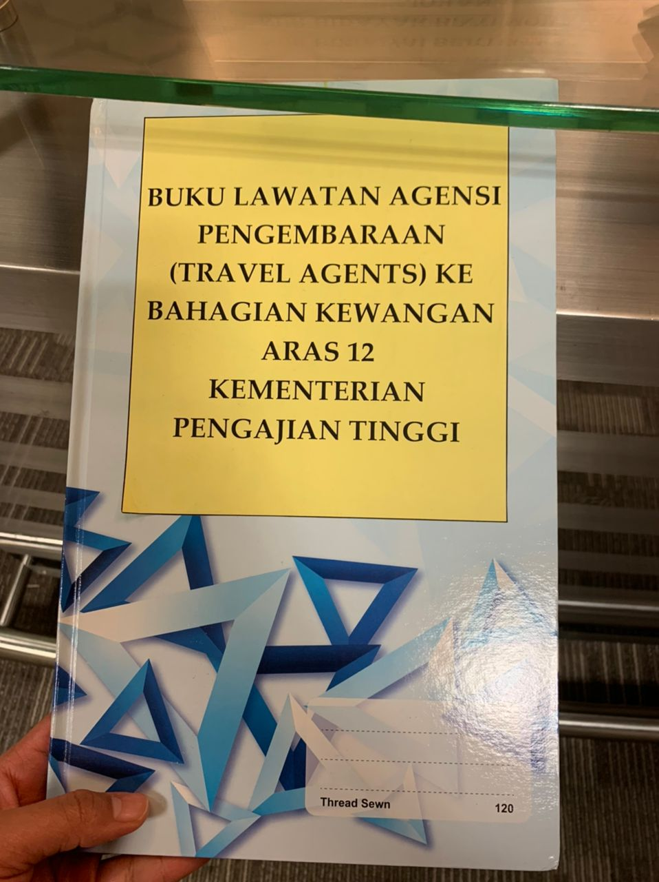
DAPATAN UTAMA
KOMPONEN C4
KOMPONEN C1
Pengumpulan barang pelupusan di laluan pintu kecemasan. Keadaan kotor
SKOR: 1
KOMPONEN B11
Tiada buku kedatangan pelawat dan direktori pegawai yang disediakan
SKOR: 2
Penemuan mendapati terdapat beberapa item yang tidak dilabel
SKOR: 3

Slide 54
ZON LAMBDA
Unit Undang-Undang

Slide 55
DAPATAN UTAMA
KOMPONEN C9
KOMPONEN C9
Terdapat debu dan peralatan di dalam pantri tidak disusun dengan baik
SKOR: 2
KOMPONEN B8
Peti ais mengeluarkan bau tidak menyenangkan apabila dibuka dan terdapat banyak frosting.
SKOR: 2
Barang perlulah dikumpulkan di tempat yang khusus dan dilabelkan.
SKOR: 1

Slide 56
TERIMA KASIH
JK INDUK AUDIT EKSA KPT

